Slide 1
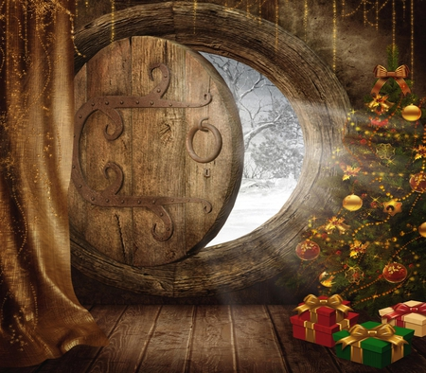


Pierr-Ixe

Slide 2

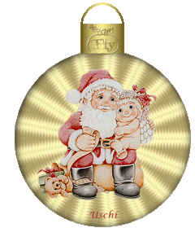
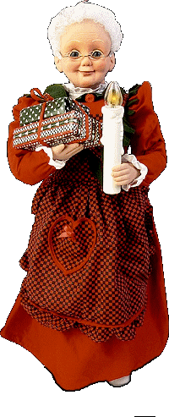




Au États-Unis le Père Noël a pour nom :
Santa Claus
Claus Barbie
Father X-Mas

Slide 3
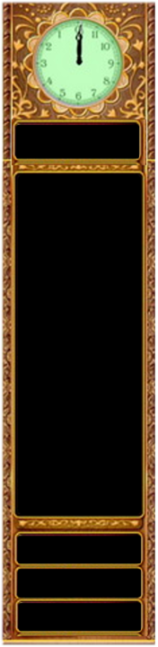



Slide 4
À quel saint chrétien le père Noël correspond-il ?
Saint-Pierre
Saint Nicolas
Saint Patrick

Slide 6
Au Pays-Bas, le Père Noël a pour nom :
Sinter Klaus
GluteNowl
Sinter Klaas

Slide 8
Quand bosse-t-il
le plus ?
Dans la nuit du 24 au 25 décembre
Le 24 décembre
Le 25 décembre

Slide 10
Òu habite-t-il ?
Au Canada
En Alaska
Au pôle nord

Slide 12
Combien a-t-il de rennes ?
Six
Huit
Dix

Slide 14
En France, si on ecrit au Père Noël,il va nous répondre !
Vrai
Faux
Légende

Slide 15
Vrai , un service de la poste s’occupe de recevoir ce courier et d’y répondre .

Slide 16
Laquelle de ces exclamations prête-t-on au Père Noël ?
Hi hi hi
Ha ha ha
Ho ho ho

Slide 18
Quelle marque utilisa l’image du Père Noël à son profit ?
Pepsi-Cola
Google Map
Coca-Cola

Slide 20
Et moi mes amies et amis , qui suis-je moi la mère Noël ?
La grand-mère du Père Noël
La mère du Père Noël
L’épouse du Père Noël

Slide 21
Pierr-ixe

